Slide 1
Waterfall & Scrum Agile
Người thực hiện: Nguyễn Thanh Tâm
Mentor hướng dẫn: Trương minh tuấn

Slide 2
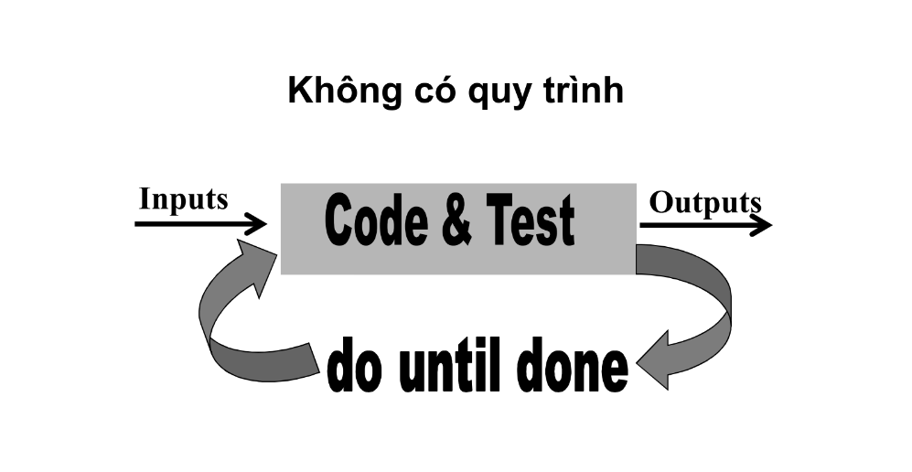
Tại sao cần phải có mô hình?
Không thể biết khi nào hoàn thành do không có phân tích và thiết kế chính thức
Không có cách đánh giá các yêu cầu, và tiêu chuẩn chất lượng có được thỏa mãn hay không

Slide 3
Mô hình thác nước (Waterfall Model)
Requirement
Thu thập yêu cầu
Design
Thiết kế
Implementation
Hiện thực
Testing
Deploy
Kiểm thử
Triển khai

Slide 4
Mô hình thác nước (Waterfall Model)
Cài đặt và kiểm thử đơn vị
Thiết kế
Vận hành và bảo trì
Tích hợp và kiểm thử hệ thống
Định nghĩa yêu cầu

Slide 5
Mô hình thác nước (Waterfall Model)
Communication
Planning
Modeling
Project initation
Requirement gat hering
Estimating
Scheduling
Tracking
Analysis
Design
Construction
Code
Test
Deployment
Delivery
Support
Feedback

Slide 6
Đặc điểm của mô hình thác nước
Phát triển theo trình tự các bước
Mỗi giai đoạn xác một một chuẩn đầu vào và ra
Dễ hiểu, dễ thực hiện, tiết kiệm chi phí
Việc chuyển từ giai đoạn này tới giai đoạn kế tiếp được thực hiện khi thõa mãn một kiểm tra chính thức, xác định một sự đồng thuận giữa những thành viên dự án và khách han

Slide 7
Nhược điểm của mô hình thác nước
Có tính tuần tự, không thể đi ngược
Tồn tại việc phải chờ
Khó đánh giá tình trạng của dự án
Khó đáp ứng nhu cầu thời đại

Slide 8
Khi nào sử dụng mô hình thác nước?
Xây dựng sản phẩm tương tự
Tạo một phiên bản mới trên cái đã tồn tại

Slide 9
Phương pháp Agile
Tập trung vào cá nhân và con người
Một phần mềm hoạt động tốt quan trọng hơn tài liệu dễ hiểu
Sự hợp tác với khách hàng quan trọng hơn hợp đồng
Chấp nhận sự thay đổi hơn là đi theo một kế hoạch định sẵn

Slide 10

Scrum Agile

Slide 11
Đặc điểm của Scrum Agile
Light Weight
Simple to understand
Hard to be a master

Slide 12
Tính chất cơ bản của Scrum Agile
Inspection
Adaptation
Tranperency

Slide 13
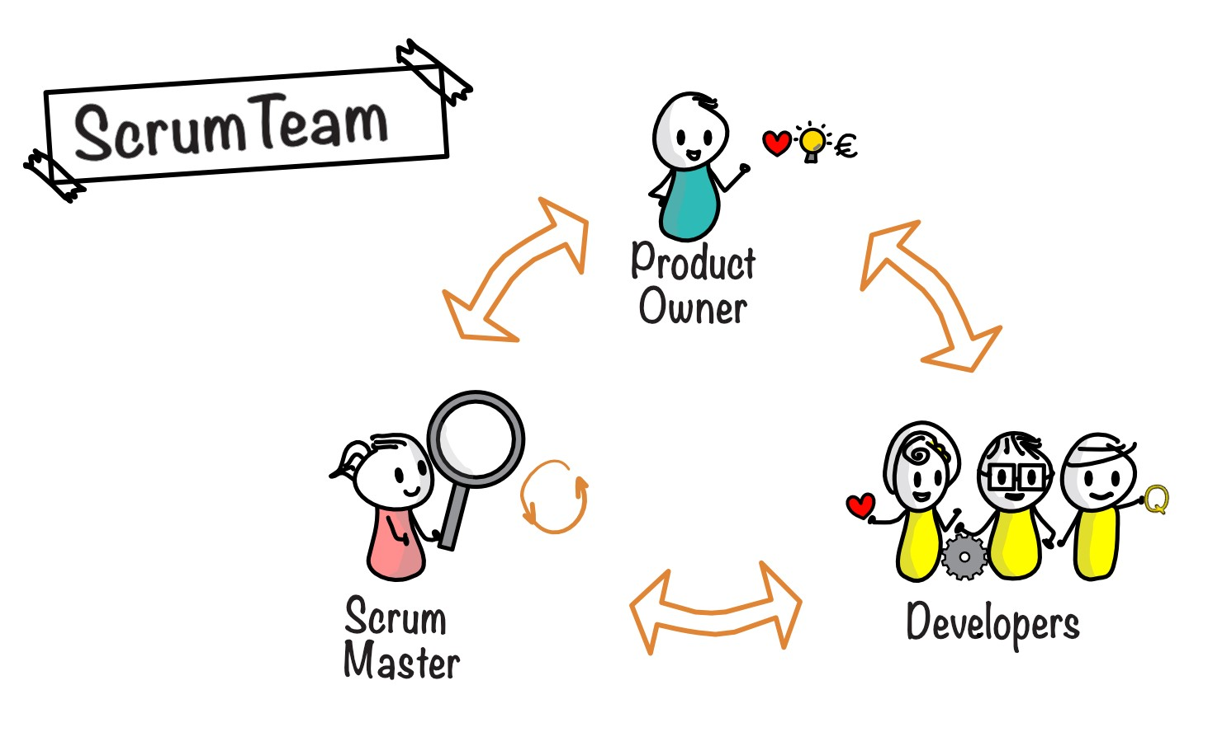
Scrum team

Slide 14
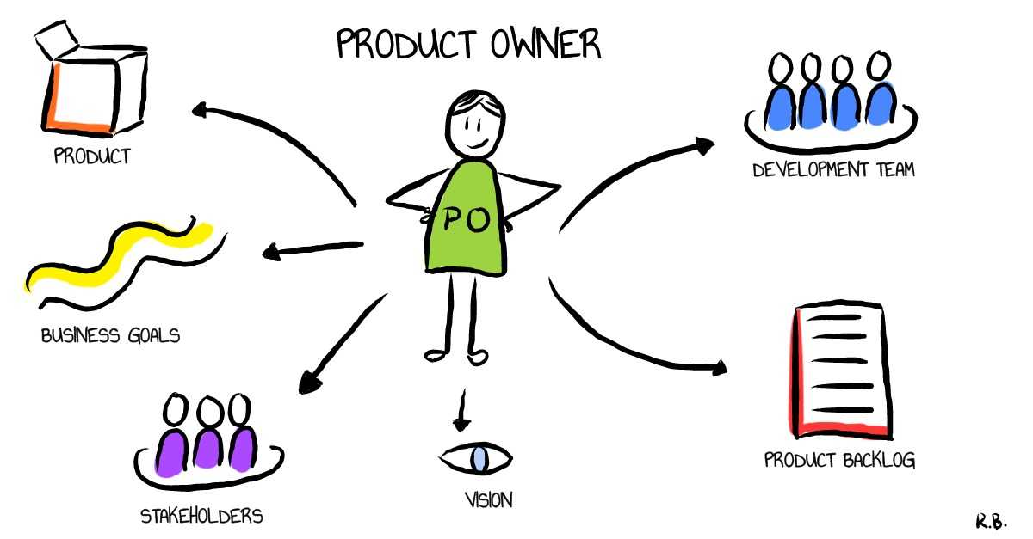
Product Owner

Slide 15
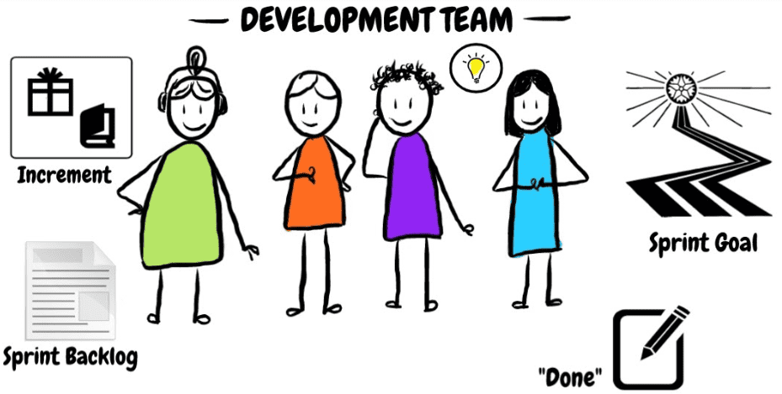
Development Team

Slide 16
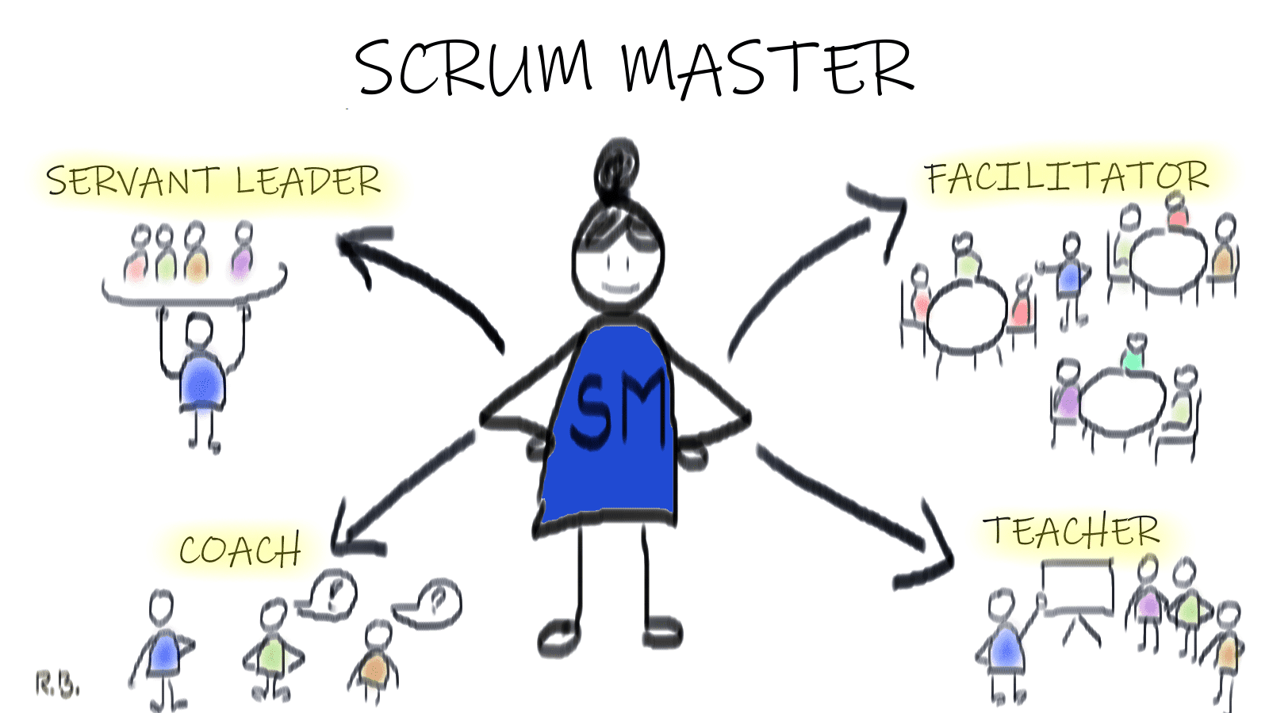
Scrum Master

Slide 17
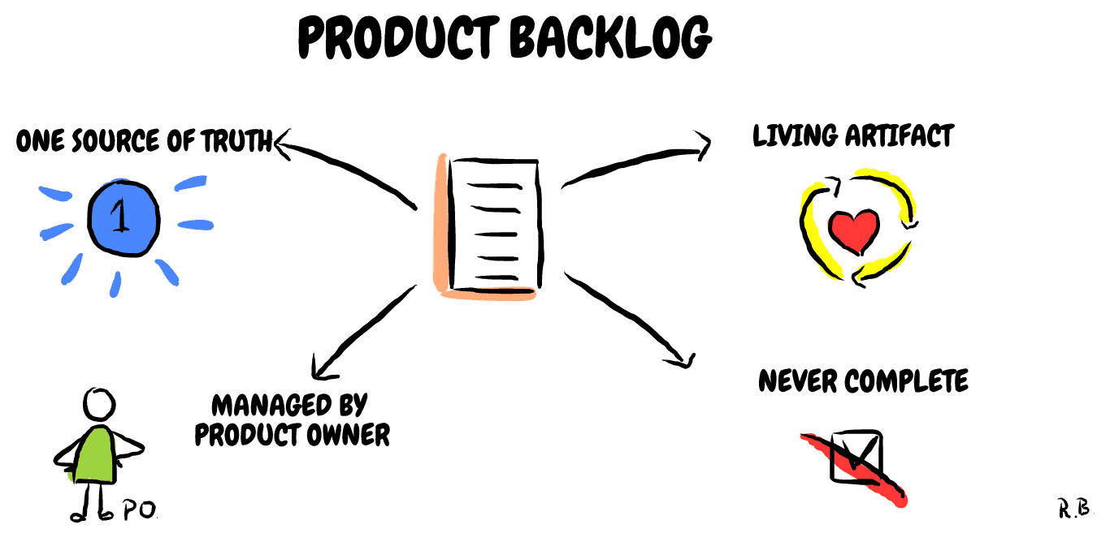
Product Backlog

Slide 18
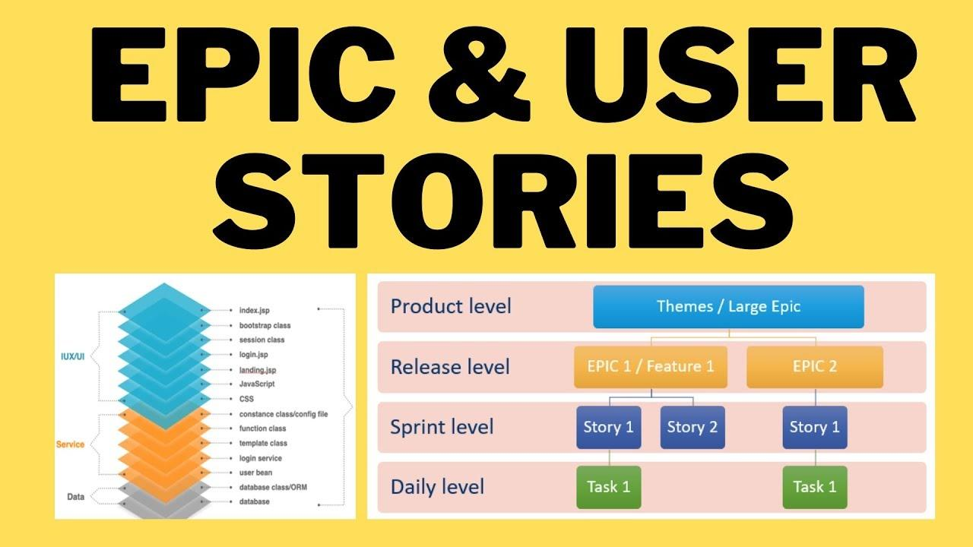
User Story

Slide 19
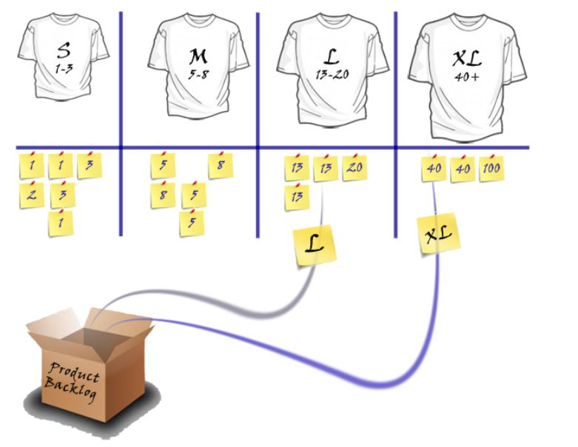
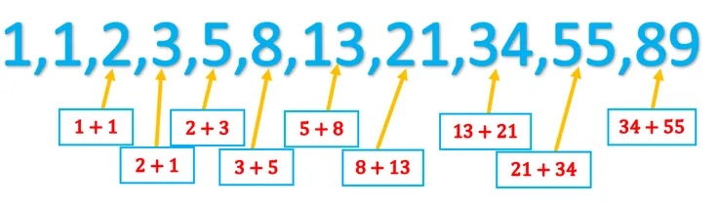
Story Point

Slide 20
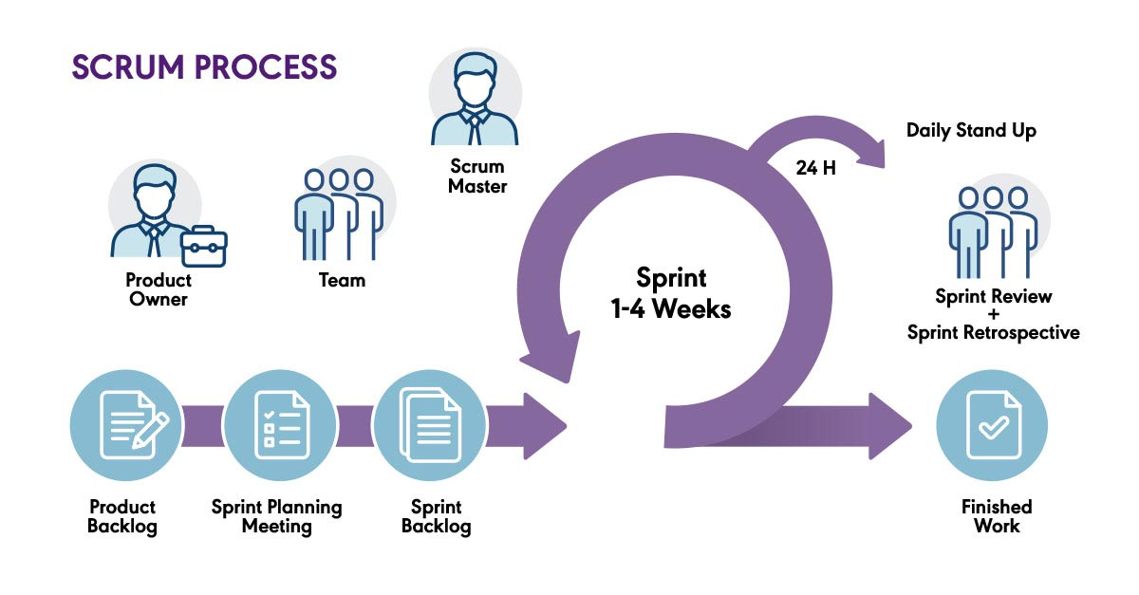

Slide 21
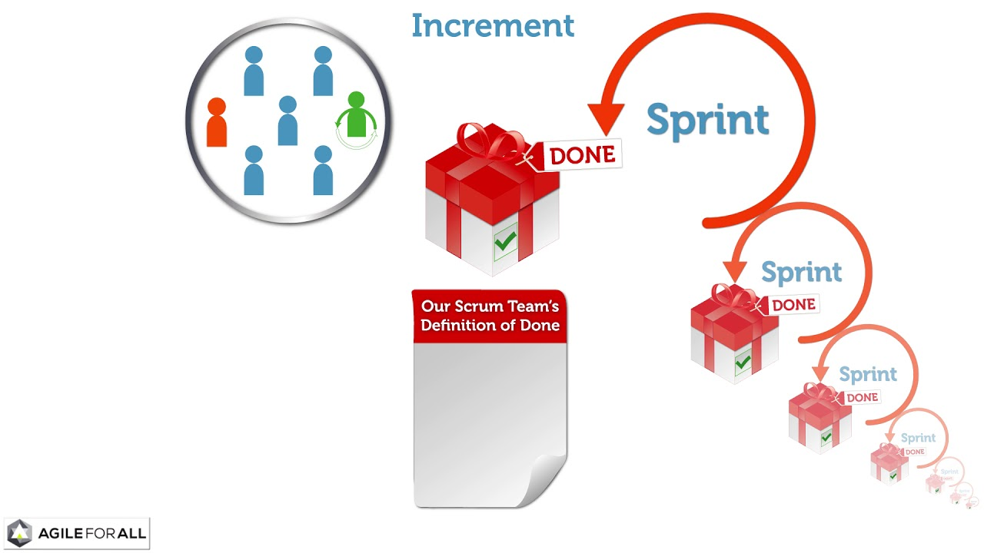
Sprint Increment

Slide 22
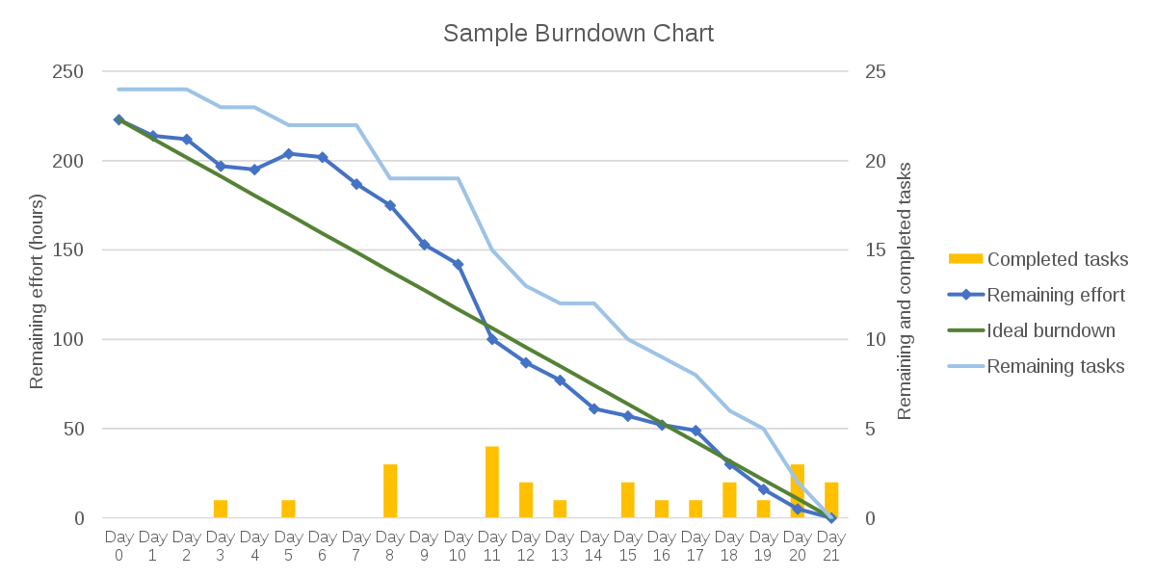
Burndown chart

Slide 23
Ưu điểm của Scrum
Phản hồi liên tục từ khách hàng hoặc bên liên quan giúp nhóm nắm bắt nhu cầu và điều chỉnh theo đó
Trách nhiệm chia sẻ có thể giúp mọi người hoàn thành nhiều việc hơn trong thời gian ít hơn
Khiến cho tất cả mọi người đều có trách nhiệm, duy trì động lực
Có thể giải quyết và khắc phục vấn đề trong cuộc họp hàng ngày
Phát triển nhanh chóng có nghĩa là có thể nhanh chóng loại trừ các dự án

Slide 24
Nhược điểm của Scrum
Đòi hỏi nhóm có kỹ năng, kinh nghiệm và tâm huyết
Lịch trình thời gian chặt chẽ có nghĩa là nếu bất cứ ai bị ốm hay nghỉ trong quá trình thực hiện dự án, thì có khả năng sẽ phải trì hoãn
Những thay đổi liên tục có thể dẫn đến trì hoãn và quá phạm vi dự án Có thể khó lên lịch cho các cuộc họp hàng ngày
Các thành viên nhóm trong nhiều dự án có thể trì hoãn việc giao thành phẩm khi ưu tiên của họ thay đổi.

Slide 25
So sánh Waterfall và Scrum
 | Waterfall | Scrum
Quá trình phát triển | Tuyến tính, trình tự cố định | Linh hoạt dựa trên sprint với thời gian cố định
Lập kế hoạch | Lập kế hoạch chi tiết ngay từ đầu | Lập kế hoạch cho từng sprint
Phân công công việc | Không thay đổi | Có thể thay thế
Kiểm thử | Ở giai đoạn hoàn thành | Trong suốt quá trình phát triển
Phản hồi và điều chỉnh | Khó thực hiện | Khuyến khích
Thay đổi yêu cầu | Khó thực hiện | Linh hoạt thay đổi
Hiếu suất dự án | Dự án phạm vi rõ ràng, ít thay đổi | Không rõ ràng, yêu cầu linh hoạt

Slide 26
Cách viết một User Story
User Journey
Web bán hàng
Đăng kí tài khoản -> Tìm kiếm sản phẩm cần mua -> Thêm vào giỏ hàng -> Đặt hang -> …
User Story
  User Story Statement: WHO? WHAT? WHY?
  Description: Navigation, Design, diagram, Rules, Screen’s element, Message, lable, content
  Acceptance Criteria: GIVEN? WHEN? THEN?

Slide 27
Demo MS Project

Slide 28
Thank You

